Slide 1


2206
香
「香火永續，金紙換淨植」方案，利用樹木對空氣懸浮微粒的截留能力以及對二氧化碳的碳吸存功能，除去因宗教活動而產生的汙染，同時由宗教團體帶動社區綠化，提高居民對宗教團體的好感，以此為誘因促使宗教團體參與環保。
火
永
續
綠
金紙換淨植
Notes:
大家好，我們是2206組，我們的行動方案主題是香火永續，金紙換淨植，主要針對我國傳統宗教活動帶來的環境汙染問題提出解決方法。

Slide 2



目錄
二、我方未來欲達成之方案內容
一、我方已完成之方案內容
第四步驟
提出行動方案
二、行動方案之內容與流程
一、歸納出最佳方案
第三步驟
提出我方解決方案
第二步驟
研究各項可行政策
第一步驟
確認公共政策問題
二、我方提出之政策
一、政府部門提出之政策
三、政策問題分析
二、政策問題選定
一、政策問題背景
Notes:
以下會按照三個步驟分別介紹我們為何選擇以傳統宗教活動為目標著手，接著討論目前政府正在推行的幾項政策與利弊，最後提出我們組別歸納出的最佳方案。

Slide 3


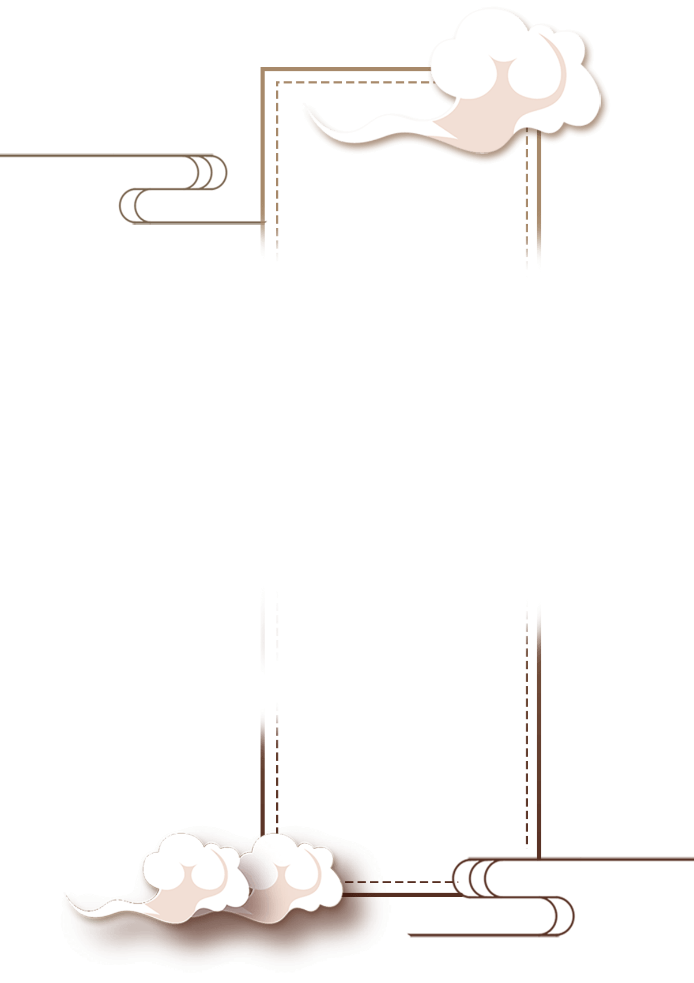


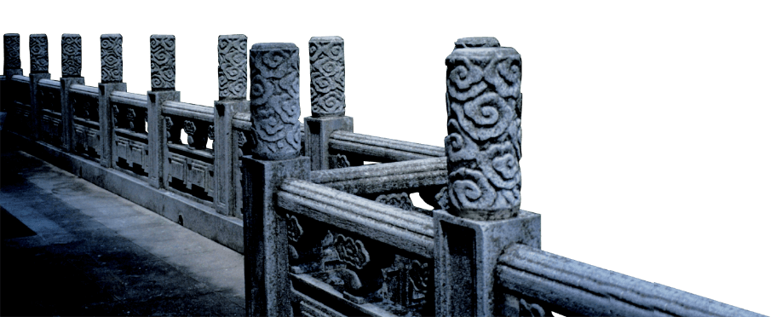

第一步驟
確認公共政策問題

Slide 4
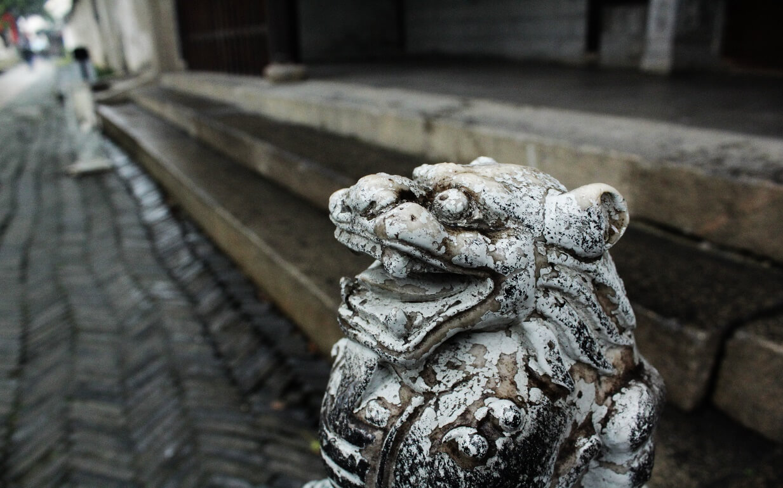
第一步驟
一、政策問題背景
傳統宗教於我國社會的地位
根據中央研究院社會學研究所於2018年進行的台灣宗教與文化問卷調查報告顯示，約有38.4%民眾信奉民間信仰，即融合「儒、釋、道」三教，並將民間英雄人物神格化所產生極具我國文化特色的傳統信仰，另有18.4%民眾信奉佛教，12.3%民眾信奉道教，此三類型宗教信仰的信眾近人口總數之七成。
傳統宗教活動造成之環境負擔
「燒金紙」、「上香」、「放鞭炮」等文化，在民間信仰與佛道教中往往代表著對神佛的禮敬與尊崇、對祖先的追慕與思念。然而，根據科學文獻顯示，燃燒線香與金紙會在短時間內產生大量一氧化碳(CO) 、 二氧化碳（CO2）、細懸浮微粒 (PM2.5)、懸浮微粒 (PM10)等污染氣體與身體有害物質，依據環保署空保處於2016年的統計資料，我國一年粗估消耗24萬公噸的金紙以及3000公噸的線香，約等於兩萬台車排氣管一年排放的廢氣量。
Notes:
為何我們會認為宗教活動所產生的污染是個不容小覷的問題，根據中研院社會學研究所的調查報告可以發現，台灣有近七成的人口信仰傳統宗教、道教與佛教，而這三種宗教有以焚燒線香、金紙甚至放鞭炮作為祭祀活動的傳統，而此類活動會造成大量溫室氣體與懸浮微粒的排放，根據環保署的統計，每年國人消耗的線香金紙，大約會產生相當於兩萬台車排氣管一年排放的廢氣量，雖然聽起來不是非常龐大的排放量，但要知道宗教活動大多不是每天進行，頂多三節、清明節、中元節會焚香燒金紙。

Slide 5
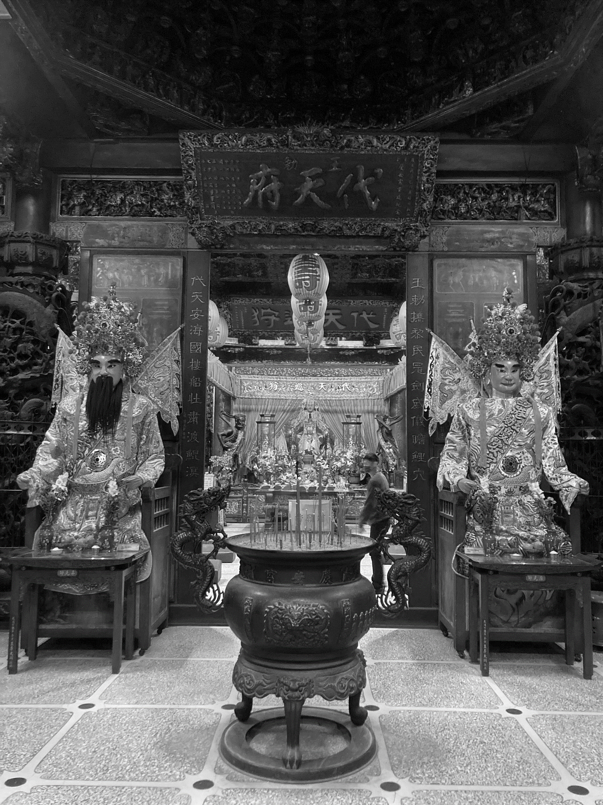
第一步驟
二、政策問題選定
傳統宗教活動與空氣汙染
單就污染排放量而言，焚香燒金等祭拜活動雖非我國最嚴重的空氣污染元兇，但每逢傳統節日，宗教活動便會造成密度大、濃度高的廢氣排放，也使空氣中的細懸浮微粒數量急遽增加，造成自然環境短時間內難以消化的嚴重污染，更會使人類暴露於呼吸道與皮膚疾病的風險下，無疑是你我皆應嚴肅面對的汙染問題。
問題選定
鑒於傳統文化已深植人心，倘若大幅度限制焚香與燃燒金紙，民眾必大舉反彈，更有違反憲法所保障之宗教自由的疑慮，因此若能尋求折衷之方案，漸進式減量並推廣增加綠植栽種，亦能達到期待的減緩空污與減碳效果。
是故，本組將本次政策問題選定為：因應我國傳統宗教活動產生的空氣汙染，如何透過政策施行與公民行動方案，有效喚起全民環保意識，進而減緩汙染造成的負面影響。
Notes:
尤其在傳統節日期間，可能同時有數十萬甚至上百萬人焚香燒金紙，會在短時間內創造排放量極大、濃度極高的溫室氣體與細懸浮微粒，會對環境造成非常大的負擔，甚至影響民眾的健康，滯留在細支氣管和肺泡的懸浮微粒塵會與二氧化氮等產生聯合作用傷害肺泡和黏膜，引起支氣管和肺部發炎，懸浮微粒亦能直接接觸皮膚和眼睛，阻塞皮膚的毛囊和汗腺，引起皮膚炎和眼結膜炎或造成角膜損傷，不可不慎。

Slide 6
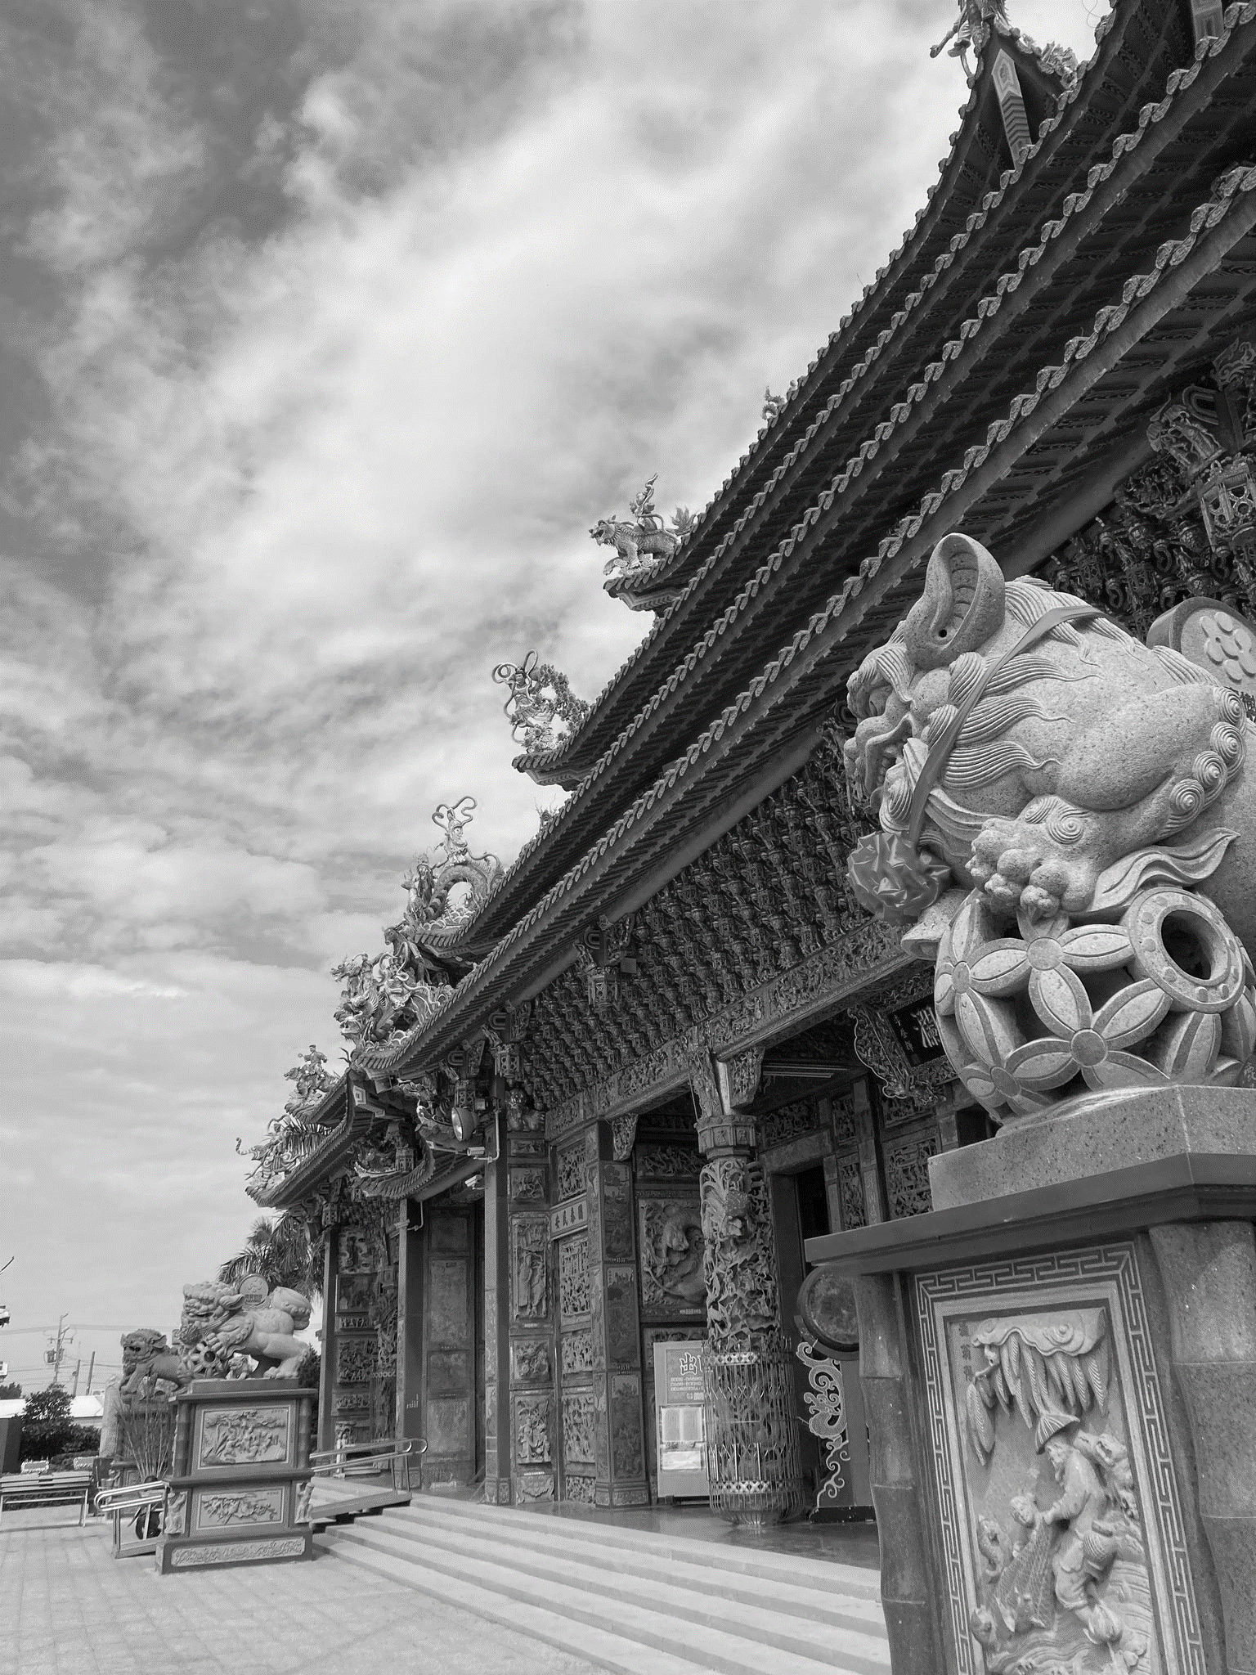
第一步驟
一、政策問題分析
我國政府相關政策推廣成效
減香政策已行之有年，自2009年起，環保署便開始積極宣導「一爐一炷」、「集中焚燒金紙」、「以功、米代金」與「推廣金爐處理設備」等環保措施，試圖從民間信仰角度切入推行減少廢氣排放等環保理念，於2017年推動減香、減金、減炮之「一尊三減一目標」措施。
許是因為民眾之參拜模式已成慣行，民眾、宗教團體甚至民俗研究學者對於該政策的反對聲浪不斷，2017年，雲林北港武德宮串聯全台宮廟成立捍衛信仰的「守護香火大聯盟」，並於同年7月23日發起「史上最大科 眾神上凱道」活動，上街抗議減香措施，可知減香政策推行以來，並未獲得民眾廣泛的理解與支持。

Slide 7
第二步驟
研究各項可行政策

Slide 8
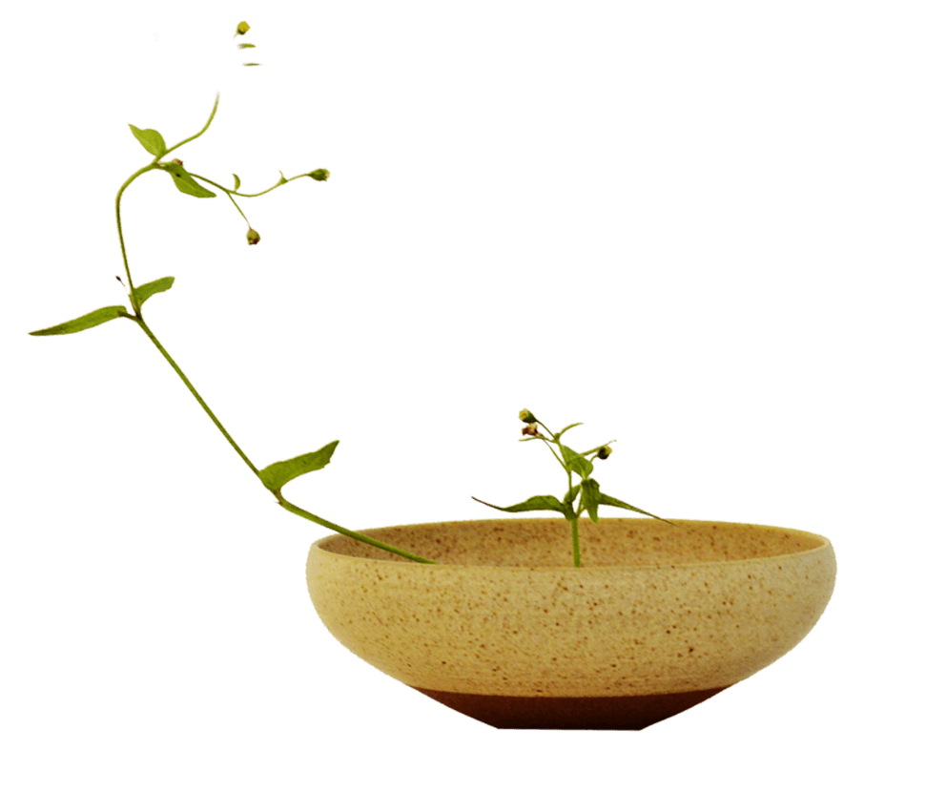

第二步驟
一、政府部門提出之政策
以鮮花素果祭拜：信眾自行攜帶鮮花素果祭拜，宗教團體不再提供香金；
網路祭拜：宗教團體架設網站，推廣網路祭祀活動。
變更祭祀方式
一爐一柱：每座香爐僅上一柱香；
紙錢集中焚燒：將金紙集中運送至設有污染防治設備之焚化爐統一焚燒；
變更焚燒香金方式
以功代金：將購買紙錢之費用，以捐款方式捐助社福機構，同時兼顧扶助弱勢、信仰需求與減碳環保；
以米代金：宗教團體準備白米，信眾購買白米代替金紙進行祭拜，祭拜結束後可由宗教團體將白米捐出或信眾自行帶回。
以他物代替金紙
尊重宗教信仰與民俗文化的同時，宣導自主減香、減金、減炮，達到維護人民健康與減少空氣汙染的目的。
一尊三減一目標

Slide 9
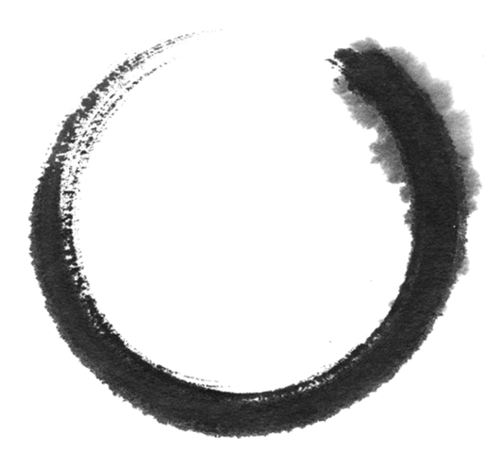
第二步驟
二、我方提出之方案
建議宗教團體使用環保香金
以綠代金
倡議宗教團體創造綠化社區
(一)向宗教團體提出「每焚燒一定數量之香金，便由宗教團體代表捐贈一定面積的樹木或綠植」方案，我方協助宣傳採行以綠代金的宗教團體，增加宗教團體聲望；
(二)由我方架設網路平台，提供各提供樹木認捐管道的公益團體帳戶，由信眾將原本購買金紙的預算用於種植樹木。
首先我方了解各縣市工務局的公園綠地認養法規與政策，並撰寫相應說帖期許宗教團體與地方政府簽訂長期綠地認養契約，改善宗教團體附近社區的景觀與空氣品質。
由我方以實地走訪、寄發郵件方式，建議宗教團體改採用環保香品替代原有香品。

Slide 10
第三步驟
提出我方解決方案

Slide 11
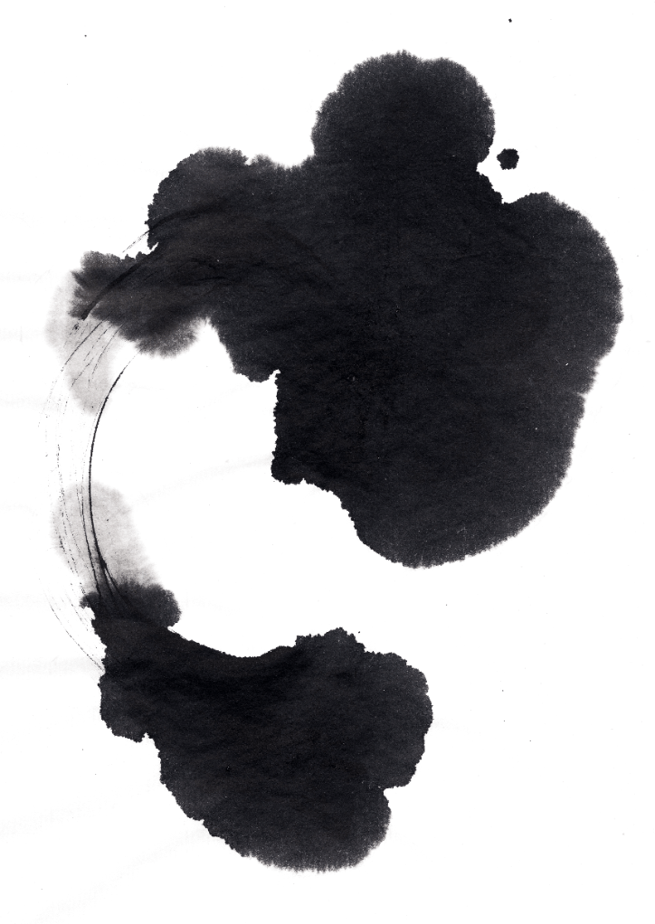
第三步驟
一、歸納出最佳方案
提供宗教團體相當的誘因使其投身環保
不干涉人民或宗教團體之宗教信仰自由
香火永續，金紙換淨植
結合穩定完善的政府政策保障後續踐行

Slide 12
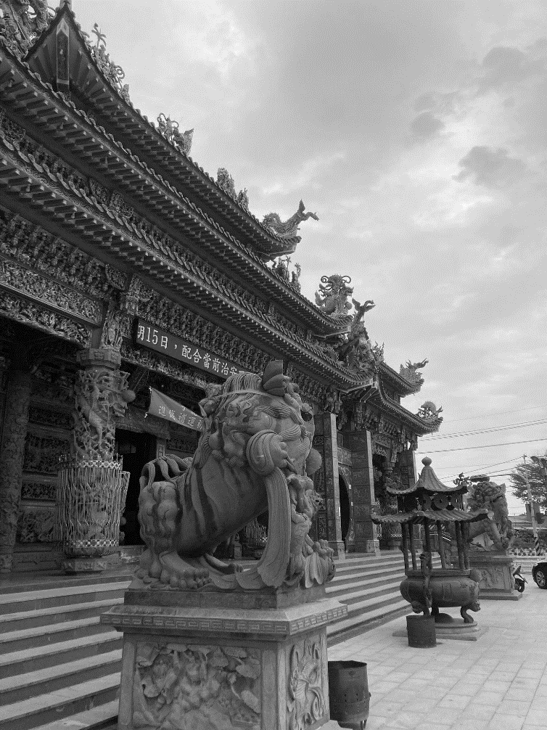
第三步驟
二、行動方案之內容與流程
改善目前政府政策弊端
相較於環保署的「一尊三減一目標」政策，宣導宗教團體進行香火減量，我方將多數宗教團體對於「香火鼎盛」的追求納入考量，不再要求減少香品的焚燒量，而改利用樹木對空氣懸浮微粒的截留能力以及對二氧化碳的碳吸存功能，除去因宗教活動而產生的汙染，同時由宗教團體帶動社區綠化，改善社區環境氛圍，提升居民對宗教團體的好感，進而吸引更多信眾，本方案以此為誘因促使宗教團體參與環保。
善用政府資源與規章制度
參酌各縣市公園綠地及行道樹認養辦法，本方案擬倡議宗教團體與各地方政府簽訂長期契約，由宗教團體自行指定欲進行認養的範圍，並提供樹木種植或養護所需的經費，再由各縣市工務局派員實際作業，程序進行有相應的行政法規保障，經檢附認養計畫書及設計圖說資料，管理機關審查通過後，宗教團體甚至可增設園景設施，管理機關會依設計圖施作；各縣市政府所祭出認養方式相當靈活，適合作為本方案選定的樹木認捐管道。

Slide 13
第三步驟
根據台北市政府工務局網站公布，台北市行天宮認養民權東路人行道綠帶，環境改善狀況良好，我方可安排時間設計訪綱採訪行天宮進行綠地認養情形與民眾回饋，可為後續撰寫稅帖增加說服力。
採訪綠地認養績優宗教團體―台北市行天宮
根據實地訪查結果與節日期間台灣空氣品質監測資料分析，以中南部之廟宇造成的空氣汙染較為嚴重，因此選定中、南部廟宇各二十家、北部廟宇十家共五十家作為執行目標。
選定作為行動執行目標的宗教團體
調查內容為香爐金爐數量與使用情形、是否採行一爐一柱、是否集中焚燒金紙。
北部廟宇七間
中部廟宇七間
南部廟宇七間
實地調查台灣各處宗教團體焚香燒金現況
參
貳
壹

Slide 14
第三步驟
製作桌遊與教案以利推廣方案與理念
進入國中宣導教案
創辦粉絲專業分享環保新知與方案推行狀況
宣傳行動
持續追蹤後續宗教團體回饋
按各地方政府法規政策擬定說帖並寄發
伍
肆

Slide 15
第四步驟
提出行動方案

Slide 16
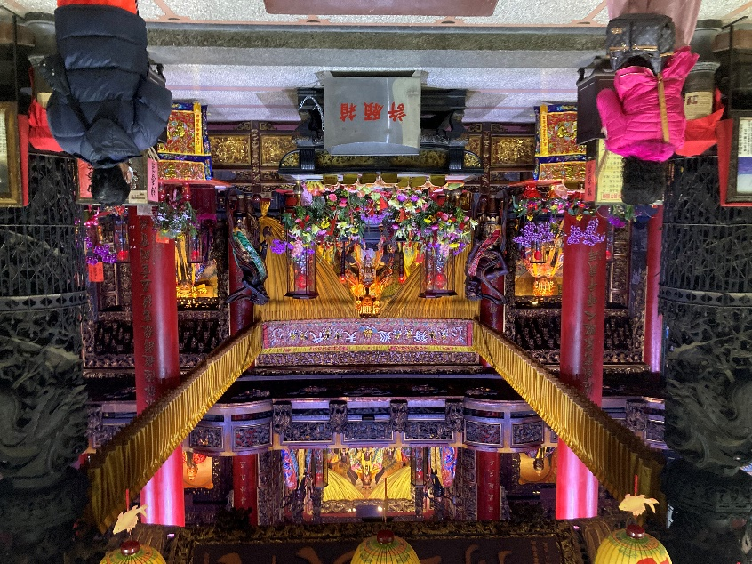
第四步驟
一、 我方已完成之方案內容
實地調查台灣各處宗教團體焚香燒金現況
為使我方行動方案成效更切中要點，按照農曆過年期間台灣空氣品質監測資料分析，可以發現台灣中南部地區初一至初五期間空氣品質較北部為差，因此選定中部與南部廟宇各七家做為實地調查標的。
選定作為行動執行目標的宗教團體
根據實地調查廟宇焚香燒金情形的調查結果，與台灣各地廟宇的規模，我方選定中部廟宇20間、南部廟宇20間、北部廟宇10間做為執行標的。
中部廟宇如鹿港天后宮、南投紫南宮，南部廟宇如鹿耳們天后宮、正統鹿耳門聖母廟，北部廟宇如台北霞海城隍廟等等。

Slide 17
第四步驟
一、我方已完成之方案內容
擬定國中小宣傳教案
以國小場為例
本教案希望經由簡易有趣的方式，讓此議題被更多學生注意並將環保理念透過教育開枝散葉，使學生省思自身對環境永續發展的保護責任，在學生心中埋下關注氣候變遷與低碳生活的種子，也期許學生將所學推廣至家庭。
教案活動內容包含撥放全球暖化紀錄片，詢問學生對暖化的看法，由我方介紹溫室氣體的來源與人類對環境的迫害，並介紹目前我們想到的節能減碳、減少空污、減塑的可行方法，與學生討論是否由其他可行方法。
綜合活動則以3*3賓果遊戲的方式進行，舉手決定由哪位學生喊號，請喊號學生將自己所選的數字與選項作配對，答對即發放糖果並圈起該數字，成功連線三條給予小植栽作為獎品。

Slide 18
第四步驟
二、我方未來欲達成之方案內容
按各地方政府法規政策擬定說帖並寄發
持續追蹤後續宗教團體回饋
創辦粉絲專業分享環保新知與方案推行狀況
其他加值行動計畫—「新綠意、鮮空氣，拜拜更抒稀」
1.家庭
針對一般的家庭，推薦適合的植栽，並透過不同的方式包裝、宣傳，設計行銷方案並投入小規模製作，讓植物能更輕易融入居家與社區，綠美化的同時也能讓家中空氣環境更良好
2.寺廟
與大型寺廟推廣寺廟鮮花供奉、植物種植之特定淨化空氣力較強勁、富含吉祥寓意的品種，並推廣加持品、贈品能夠與文創相結合，由傳統的肥皂、橡皮擦，更改為常用宗教植物種子，如艾草、香草等，除了能夠讓寺廟更具創新意義，也能拉近與信眾之距離。
Notes:
尤其在傳統節日期間，可能同時有數十萬甚至上百萬人焚香燒金紙，會在短時間內創造排放量極大、濃度極高的溫室氣體與細懸浮微粒，會對環境造成非常大的負擔，甚至影響民眾的健康，滯留在細支氣管和肺泡的懸浮微粒塵會與二氧化氮等產生聯合作用傷害肺泡和黏膜，引起支氣管和肺部發炎，懸浮微粒亦能直接接觸皮膚和眼睛，阻塞皮膚的毛囊和汗腺，引起皮膚炎和眼結膜炎或造成角膜損傷，不可不慎。

Slide 19
2206
初步報告
香
焚香產生的裊裊輕煙寄託著人們的祈願，舉香的霎那，所敬之物彷彿不再觸不可及，而施放鞭炮除了透過巨大的聲響壯勢驅邪，放出的火花與煙塵亦意喻將人們的願景傳遞給上天，祈求上天佑護與祝福的象徵，這樣美好的中華民族傳統，吾等不該拋卻。
火
永
續
緣
金紙換淨植

